Slide 1

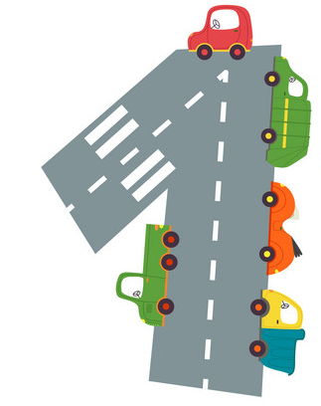
Розділ 6. Множення і ділення в межах 1000. Усне множення і ділення
Математика
Сьогодні
Урок
№144
Знаходження числа за його частиною

Slide 2
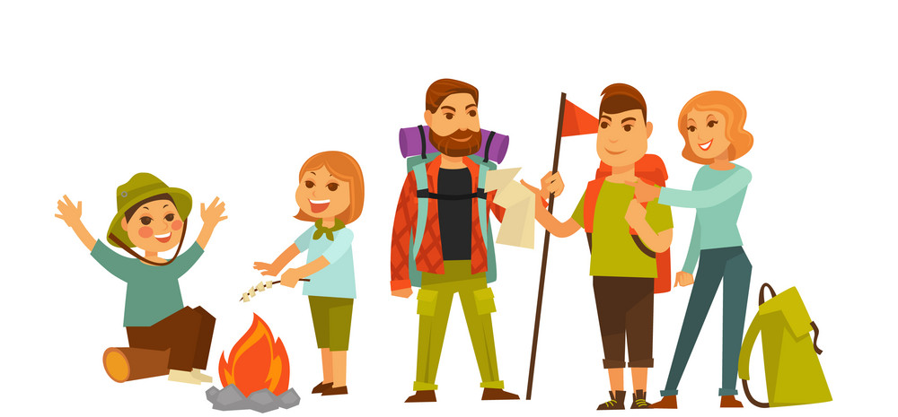
Сьогодні
21.04.2022
Організація класу
В казку вирушимо разом,
Перешкоди всі пройдем,
А хто буде сумувати,
Із собою не візьмем.
Дзвени, дзвіночку, гучніш
І всім, хто любить казку,
Допоможи скоріш!

Slide 3
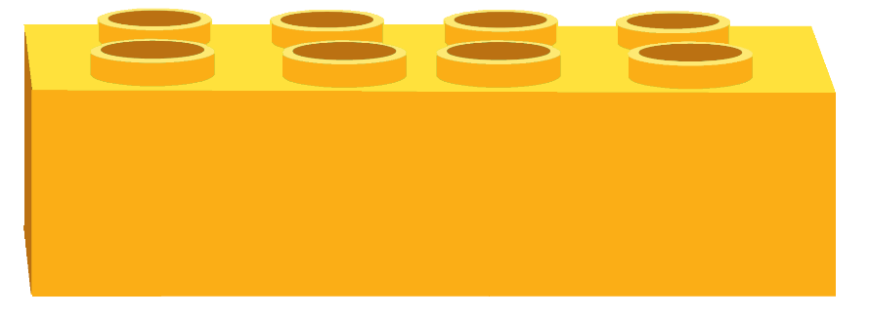
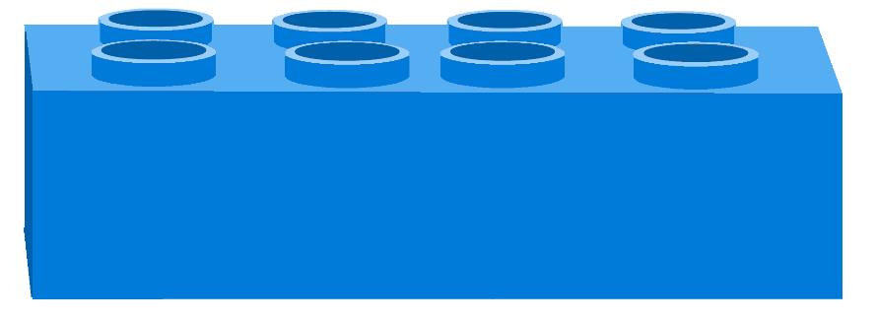
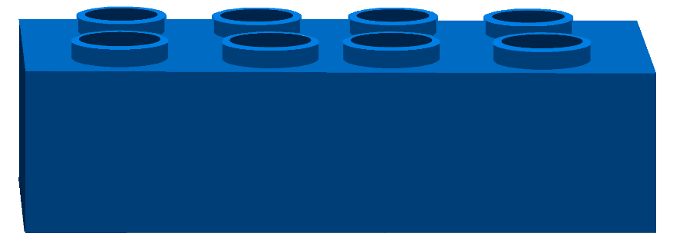
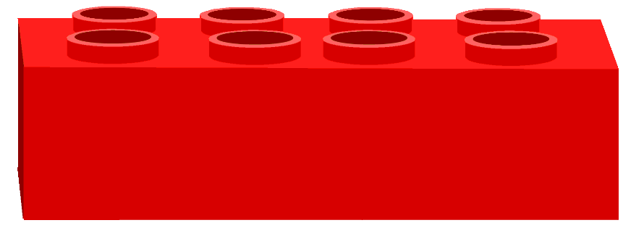
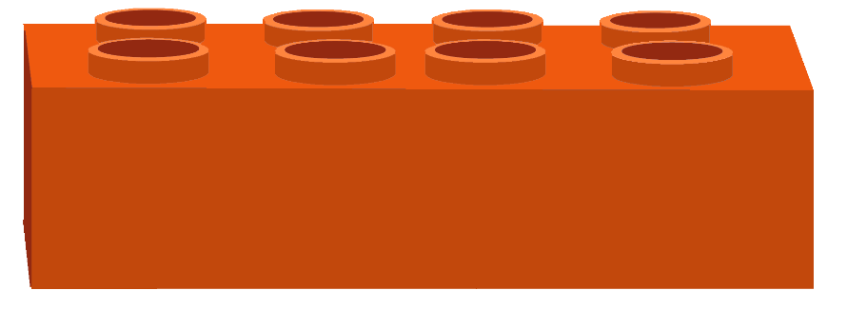
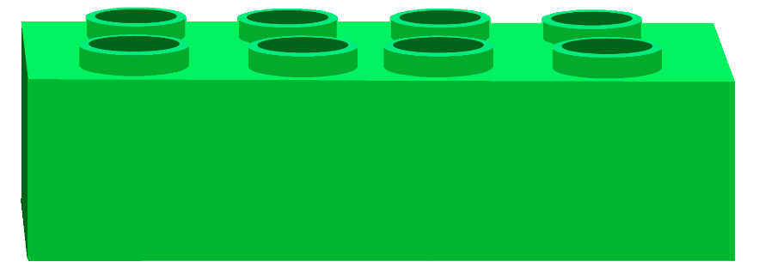

Сьогодні
LEGO рахунок
21.04.2022
$\frac{1}{6}$ доби це …
2 год
3 год
4 год
5 год
6 год
7 год

Slide 4
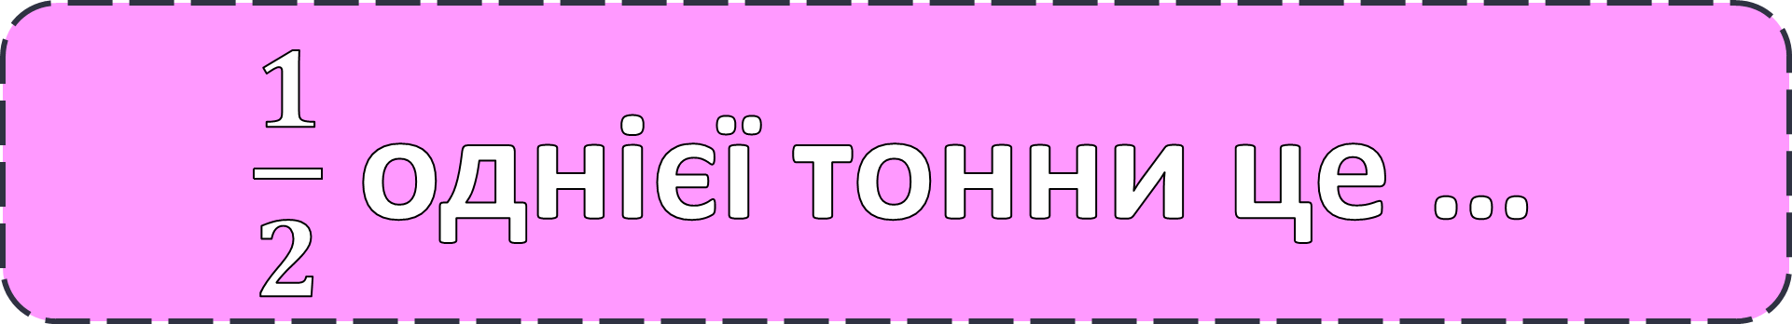
Сьогодні
LEGO рахунок
21.04.2022
$\frac{1}{2}$ однієї тонни це …
500 кг
200 кг
100 кг
300 кг
1000 кг
400 кг

Slide 5
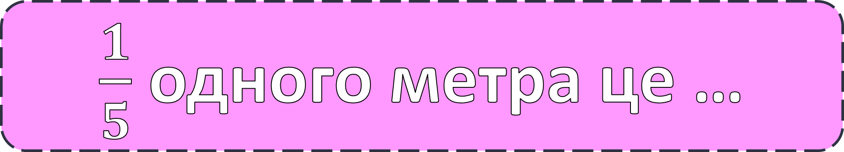
Сьогодні
LEGO рахунок
21.04.2022
$\frac{1}{5}$ одного метра це …
5 см
10 см
15 см
20 см
25 см
30 см

Slide 6
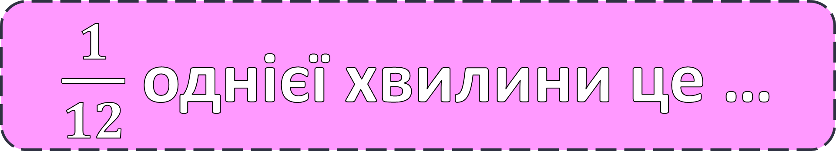
Сьогодні
LEGO рахунок
21.04.2022
$\frac{1}{12}$ однієї хвилини це …
1 с
2 с
3 с
4 с
5 с
6 с

Slide 7
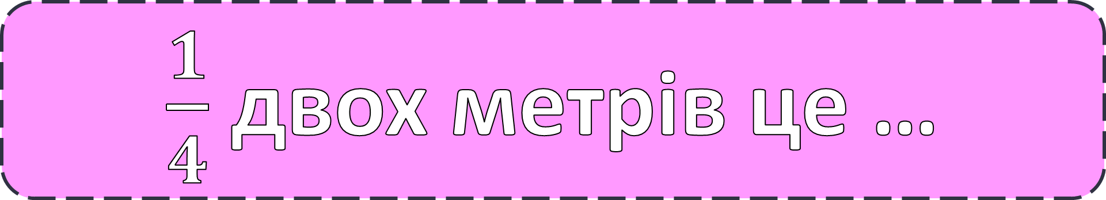
Сьогодні
LEGO рахунок
21.04.2022
$\frac{1}{4}$ двох метрів це …
5 см
10 см
20 см
30 см
40 см
50 см

Slide 8
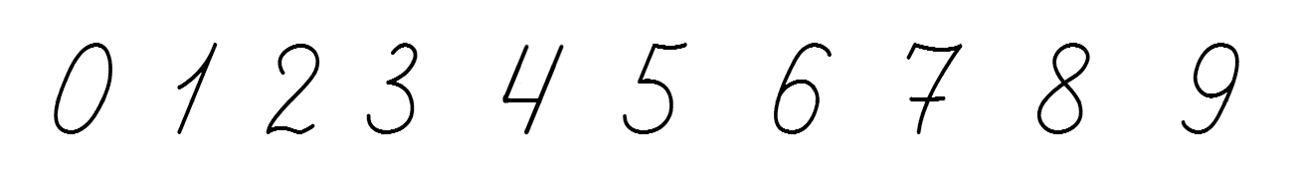
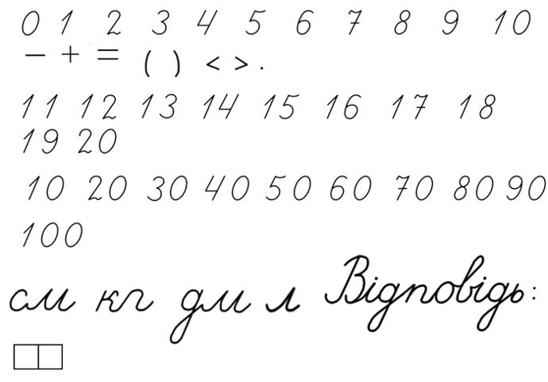
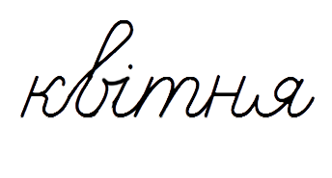


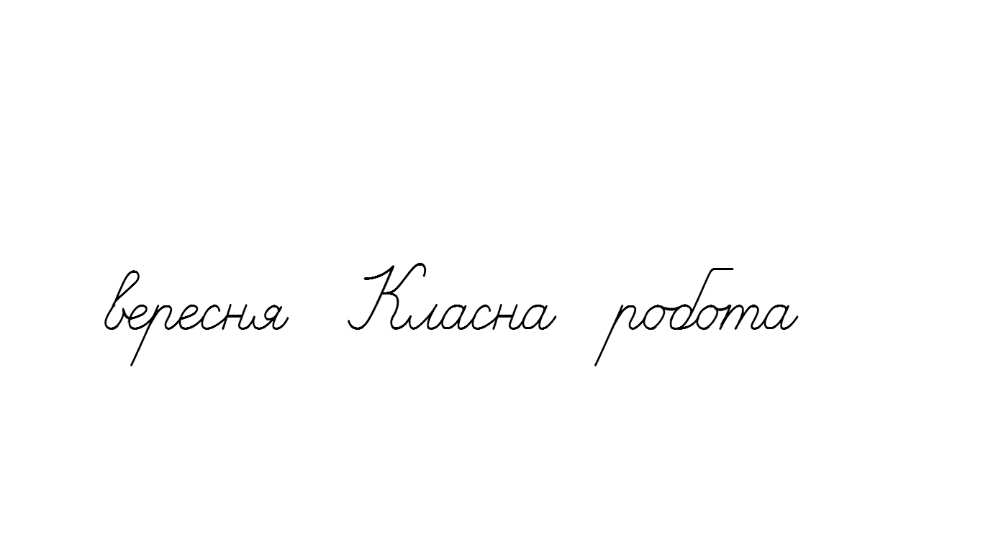
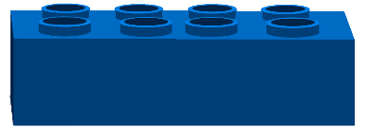
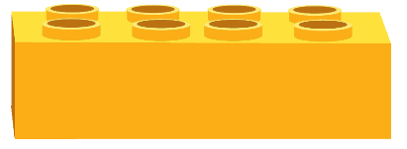
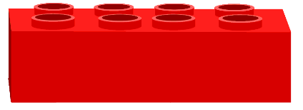
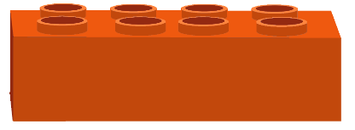
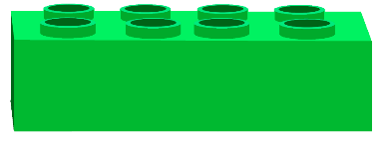
Сьогодні
21.04.2022
Каліграфічна хвилинка
Запишіть каліграфічно лише числові результати всіх обчислень у порядку зростання.
4 год
500 кг
20 см
5 с
50 см

Slide 9
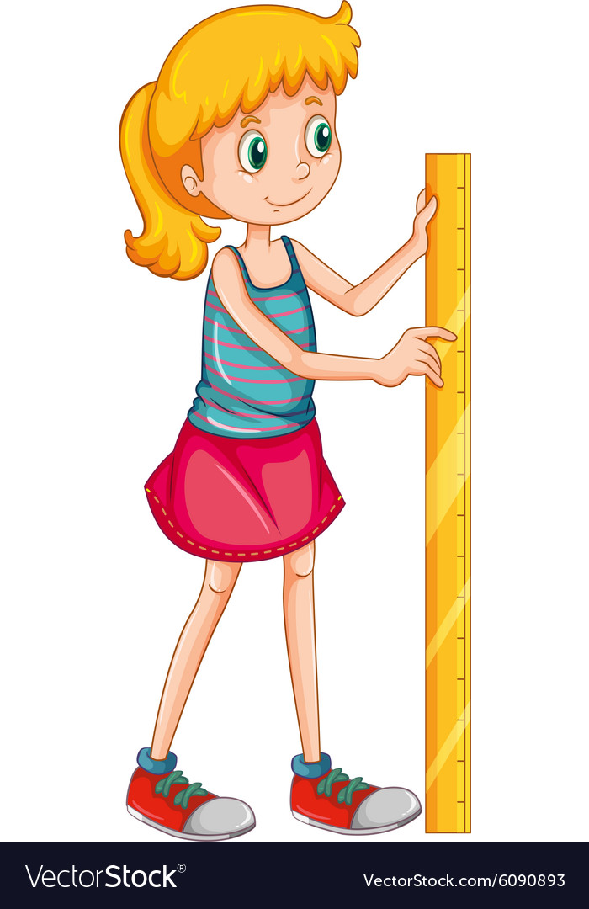
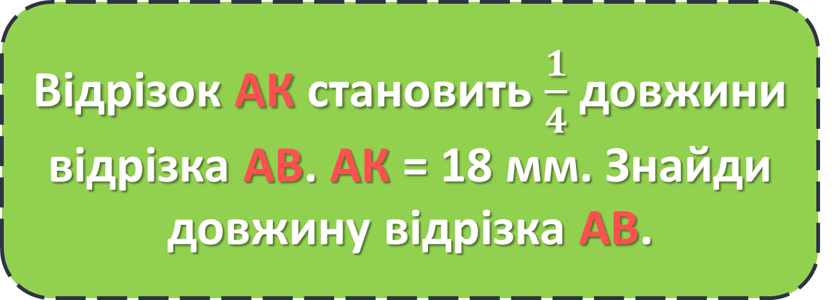
=
˗
+
∙
:
Сьогодні
Запиши відповідь в міліметрах
21.04.2022
Відрізок АК становить $\frac{1}{4}$ довжини відрізка АВ. АК = 18 мм. Знайди довжину відрізка АВ.
18мм∙4=72 мм
Підручник.
Номер
579
А
К
B
Підручник.
Сторінка
95
18 мм

Slide 10
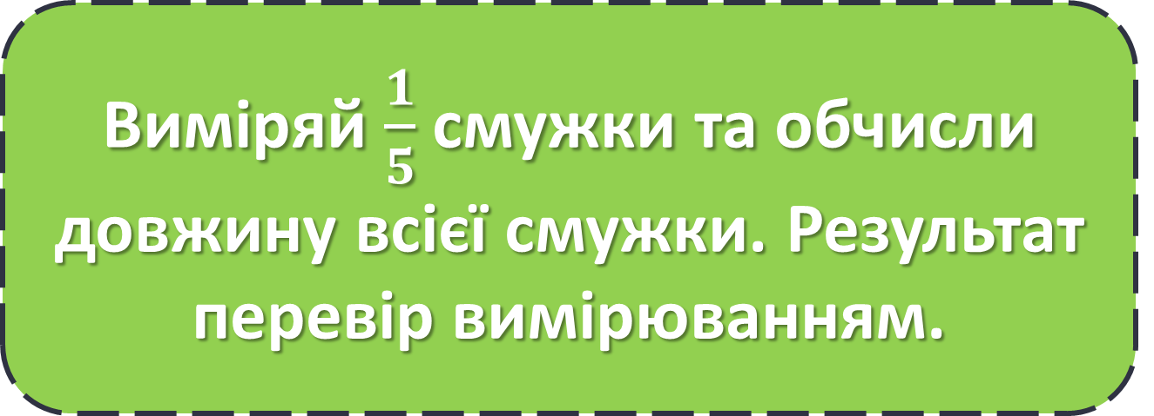
=
˗
+
∙
:
Сьогодні
Виміряй самостійно
21.04.2022
Виміряй $\frac{1}{5}$ смужки та обчисли довжину всієї смужки. Результат перевір вимірюванням.
Підручник.
Номер
580
Підручник.
Сторінка
95

Slide 11
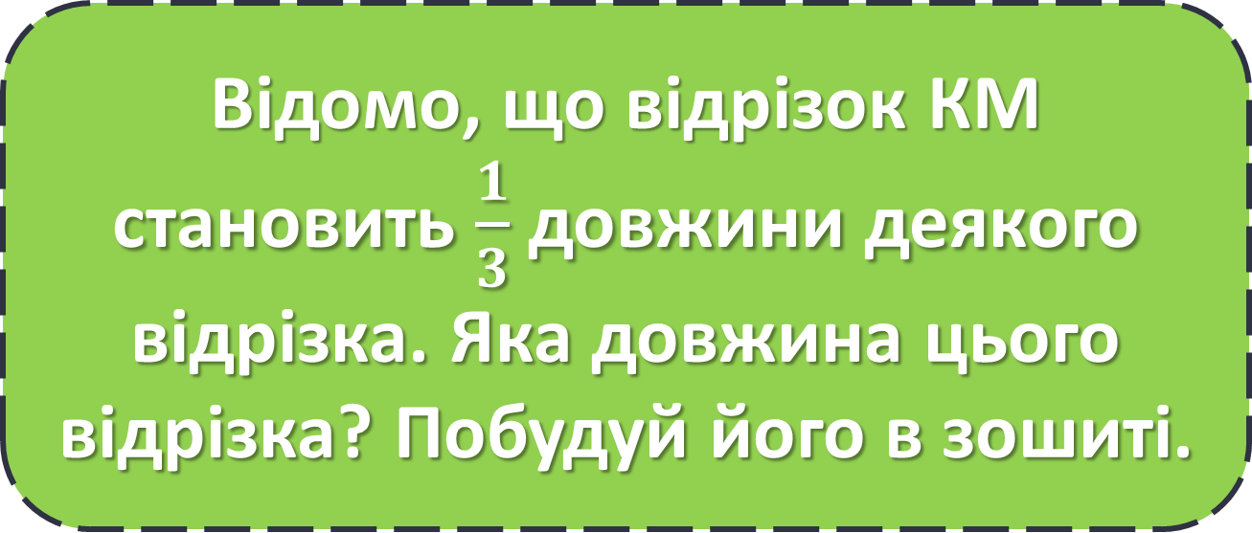
=
˗
+
∙
:
Сьогодні
Виміряй самостійно
21.04.2022
Відомо, що відрізок КМ становить $\frac{1}{3}$ довжини деякого відрізка. Яка довжина цього відрізка? Побудуй його в зошиті.
Підручник.
Номер
581
К
М
Підручник.
Сторінка
95
КМ∙3

Slide 12

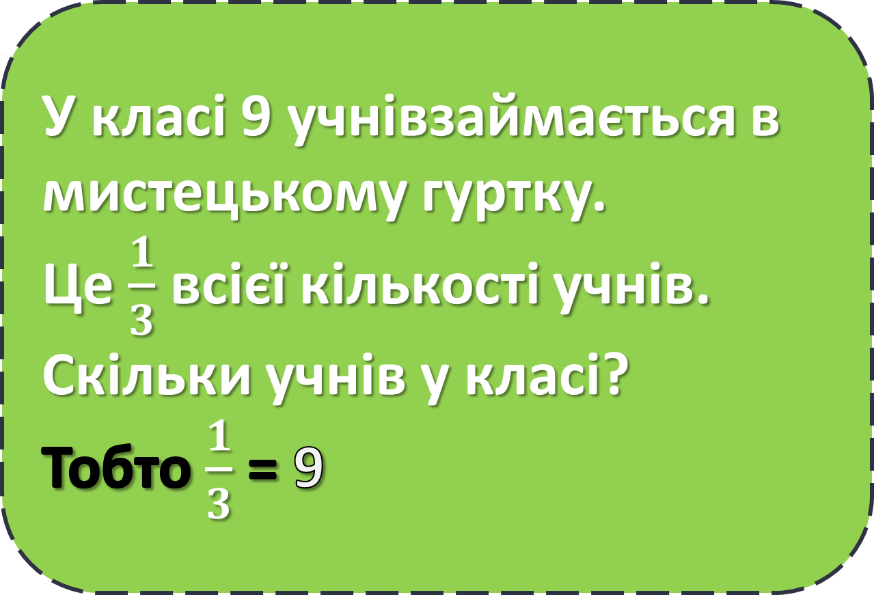
=
˗
+
∙
:
Сьогодні
Розв’яжи задачу
21.04.2022
У класі 9 учнівзаймається в мистецькому гуртку.
Це $\frac{1}{3}$ всієї кількості учнів. Скільки учнів у класі?
Тобто $\frac{1}{3}$ = 9
Підручник.
Номер
582
Підручник.
Сторінка
95

Slide 13
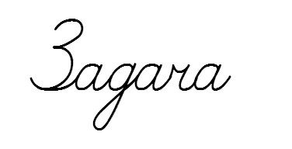
=
˗
+
∙
:
Сьогодні
Розв’яжи задачу
21.04.2022
∙
=
(учн.)
Відповідь: 27 учнів у класі.
Підручник.
Номер
582
Підручник.
Сторінка
95

Slide 14

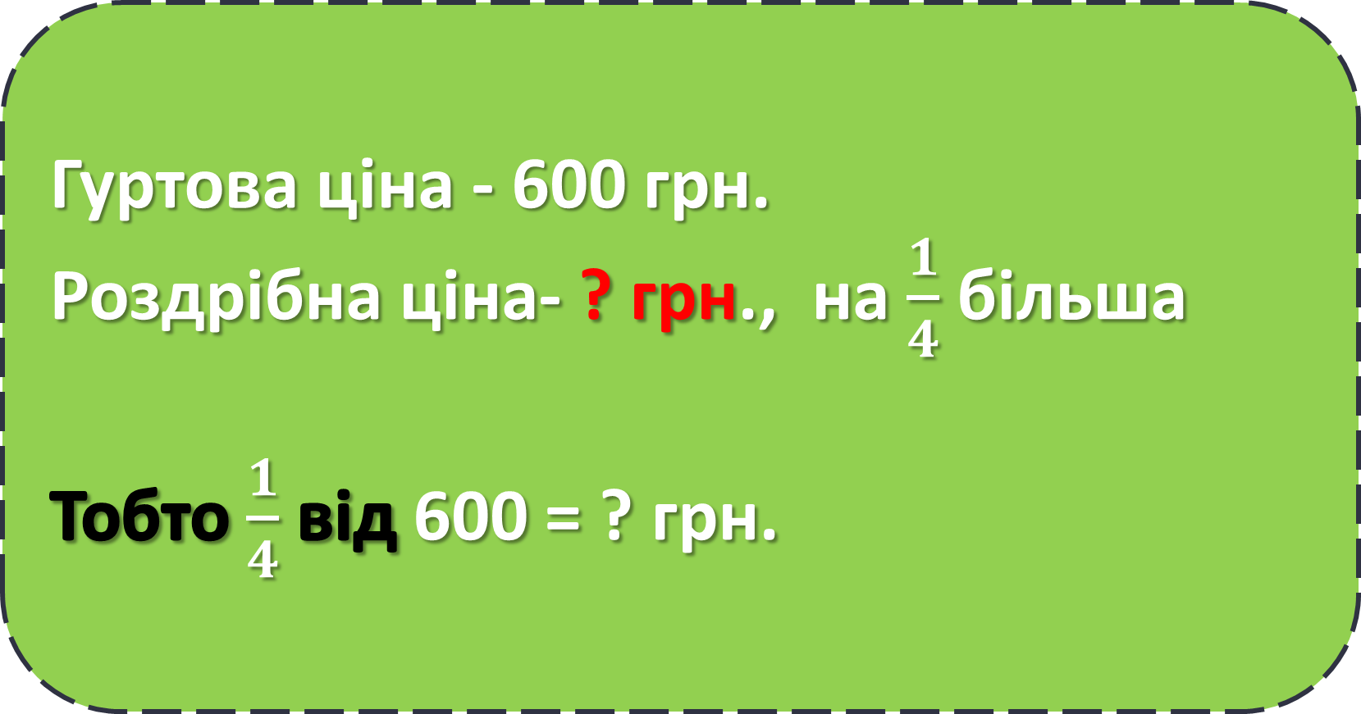
=
˗
+
∙
:
Сьогодні
Розв’яжи задачу
21.04.2022
Гуртова ціна - 600 грн.
Роздрібна ціна- ? грн., на $\frac{1}{4}$ більша
Тобто $\frac{1}{4}$ від 600 = ? грн.
Підручник.
Номер
583
Підручник.
Сторінка
95

Slide 15


=
˗
+
∙
:
Сьогодні
Розв’яжи задачу
21.04.2022
:
$$\frac{1}{4.}$$
1)
=
(грн.) – становить
2)
+
=
(грн.)
Відповідь: 750 грн. роздрібна ціна рюкзака.
Підручник.
Номер
583
Підручник.
Сторінка
95

Slide 16
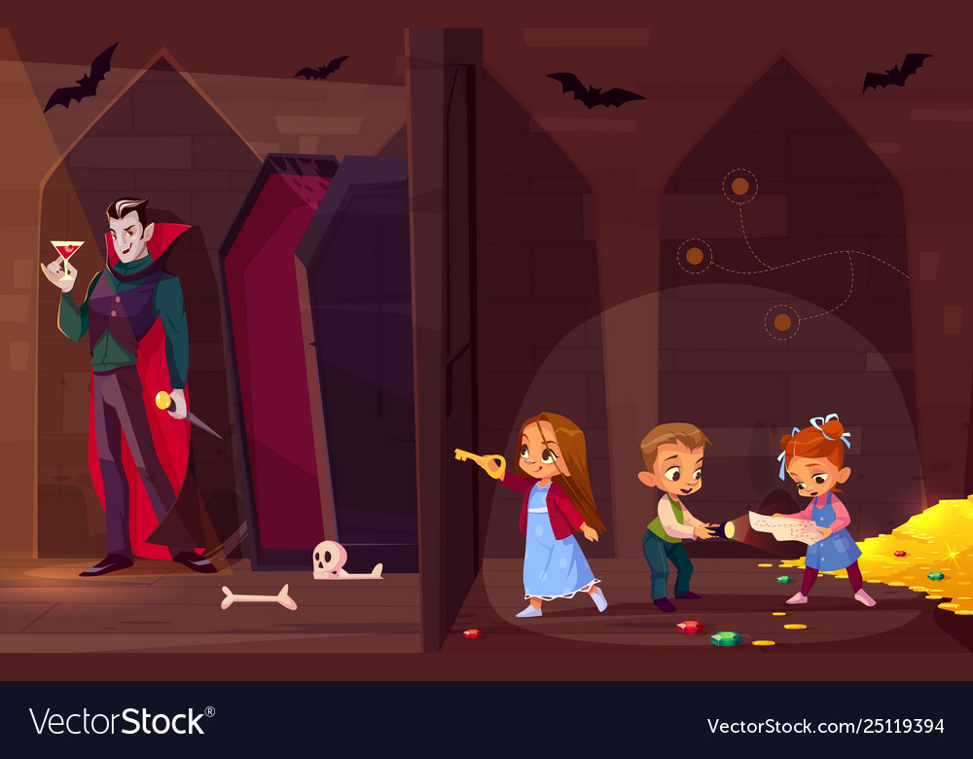

=
˗
+
∙
:
Сьогодні
Розв’яжи задачу
21.04.2022
Виявили бажання - 30 д. ? д.
Взяли участь - ? д., на $\frac{1}{5}$ більше
Підручник.
Номер
584
Підручник.
Сторінка
95

Slide 17
=
˗
+
∙
:
Сьогодні
Розв’яжи задачу
21.04.2022
1)
:
=
(учн.) – додатково прийняли участь.
2)
+
=
(учн.)
Відповідь: 36 учнів приймали участь у квесті.

Slide 18

=
˗
+
∙
:
Сьогодні
Працюємо в групах
21.04.2022
Добери по два значення а, щоб нерівності були істинні.
20-а>15
24:a>6
a+12<15
a:8>4
Підручник.
Номер
586
a∙4<36
a-20<5
Підручник.
Сторінка
96

Slide 19



Сьогодні
21.04.2022
Рефлексія. Вправа «Емоційна ромашка». Дай відповіді цеглинками LEGO
У мене все вийшло
Було важко
Нічого не зрозумів

Slide 20

Сьогодні
21.04.2022
Домашнє завдання
Задача №587,
приклади №558.

Slide 21
Задача №587
Усна лічба – 8 учн., це 1/3 всіх учасників - ? учн. всього
Хлопці - ? учн., 1/6 від
Дівчата - ? учн., решта
Тобто 1/3 = 8
План
1) Скільки всього було учасників?
2) Скільки було хлопців?
3) Скільки було дівчат?

